Slide 1
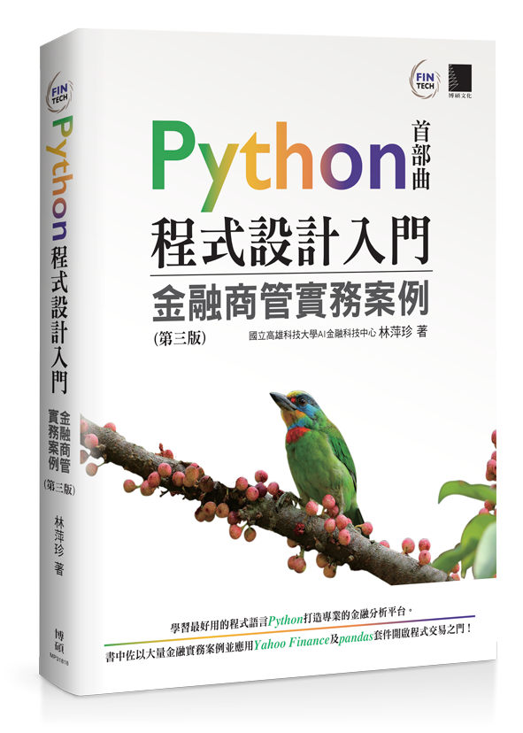

使用教材：Python 程式設計入門 金融商管實務
案例 第三版
作者: 林萍珍

Slide 2
自訂函數
6
6-1 自訂函數的定義、特點與語法
6-2 呼叫函數與回傳值用法
6-3 參數
6-4 變數命名空間的搜尋路徑
6-5 除錯
6-6 實務案例

Slide 3
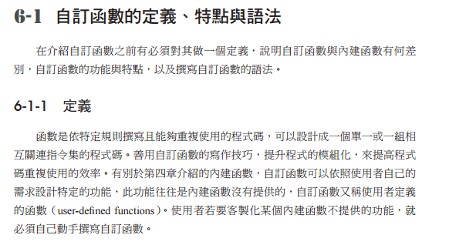

Slide 4
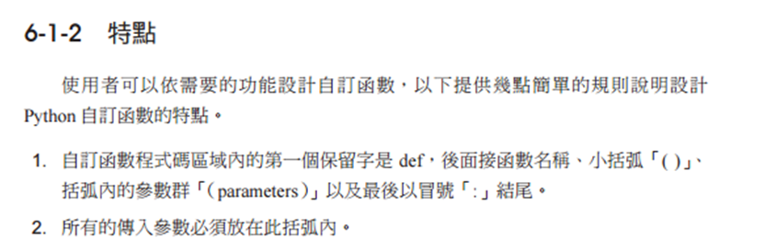

Slide 5
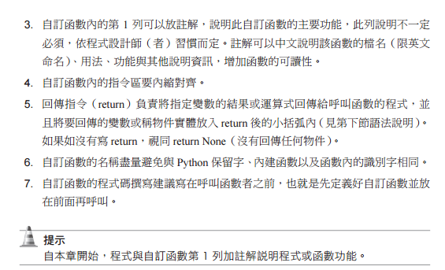

Slide 6
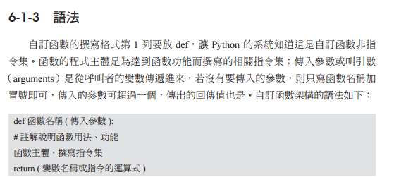

Slide 7
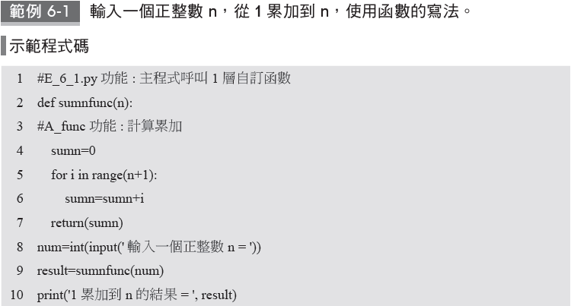

Slide 8
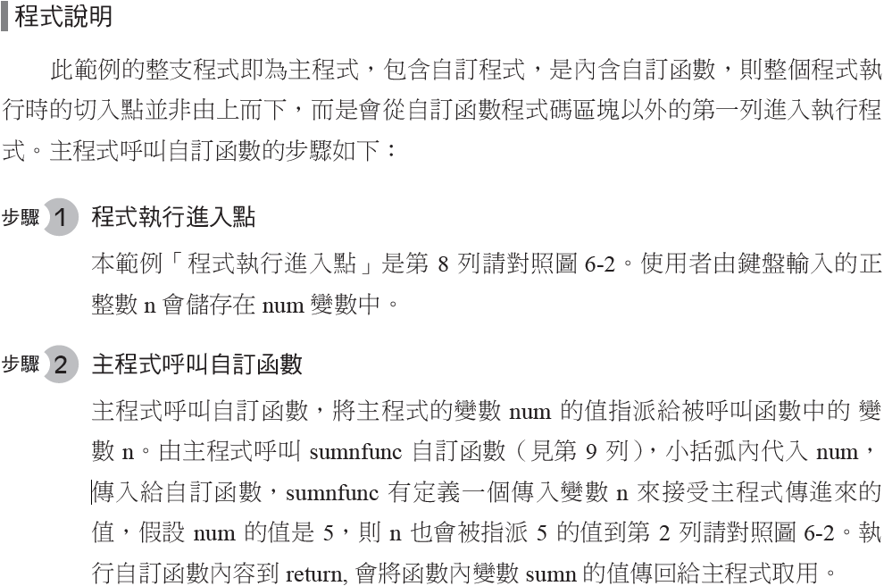

Slide 9
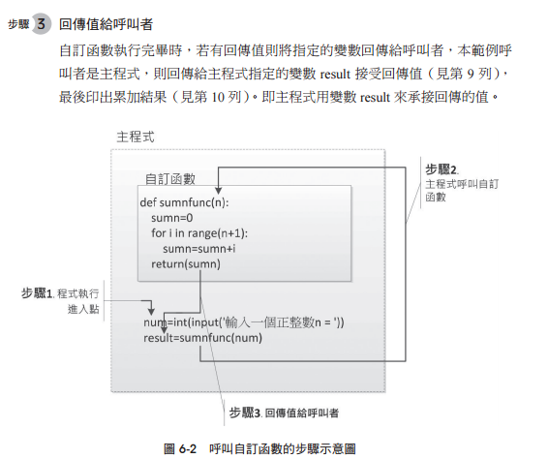

Slide 10
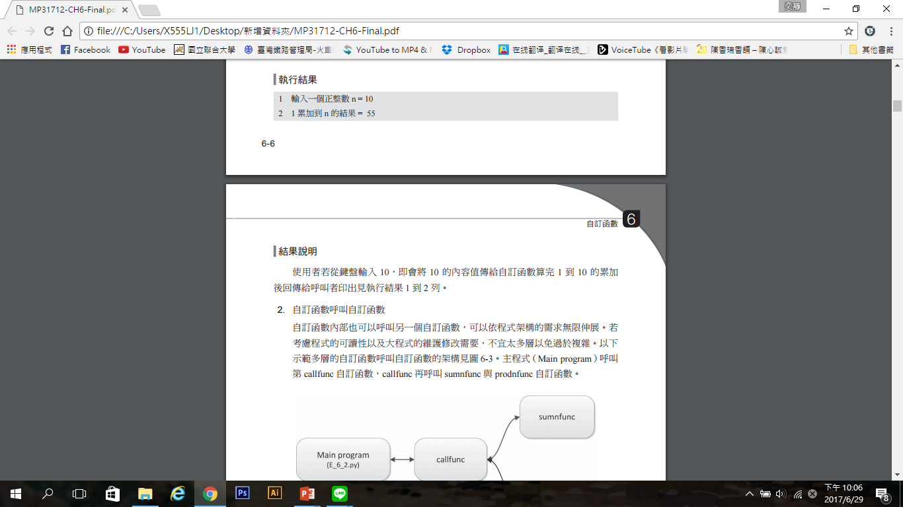
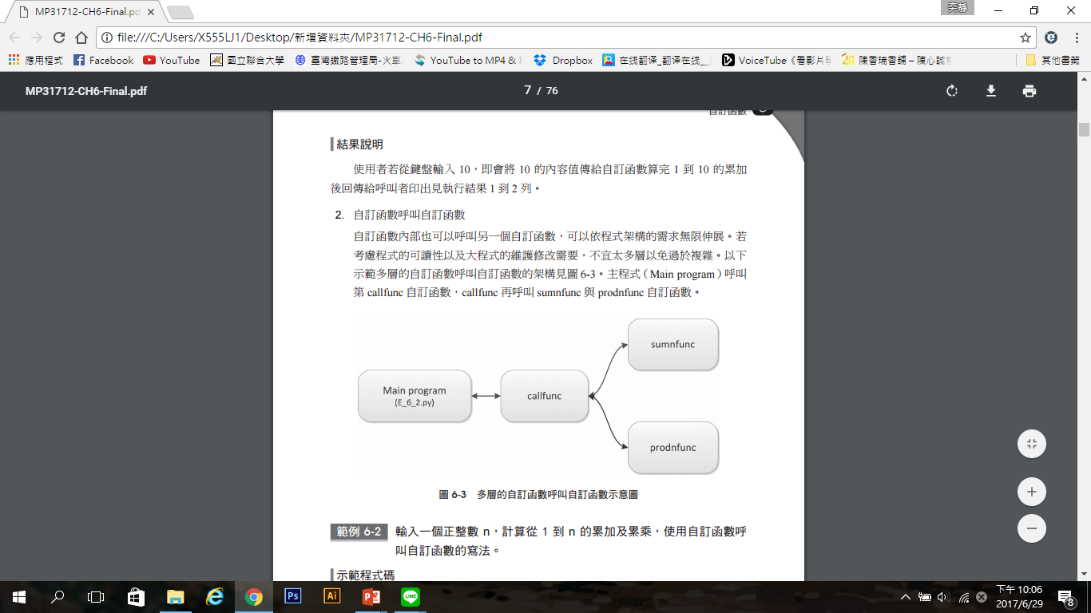

Slide 11
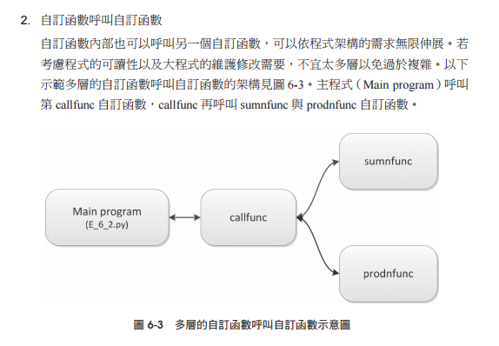

Slide 12
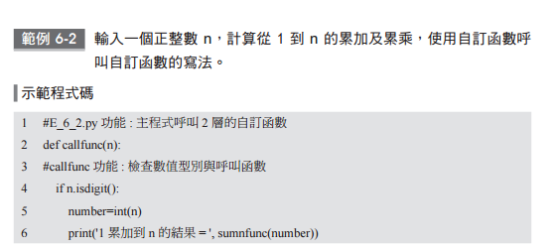

Slide 13
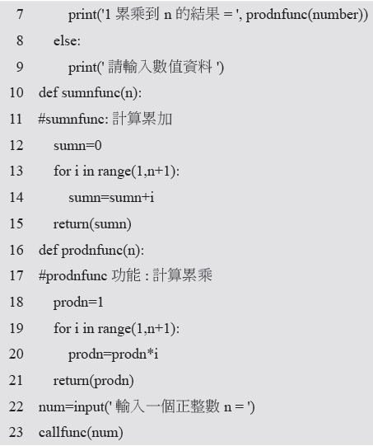

Slide 14
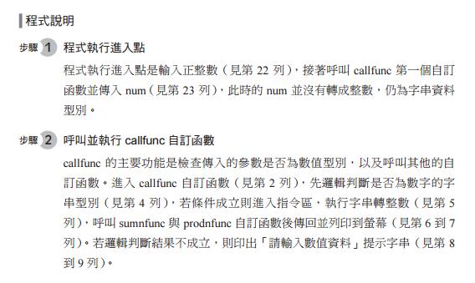

Slide 15
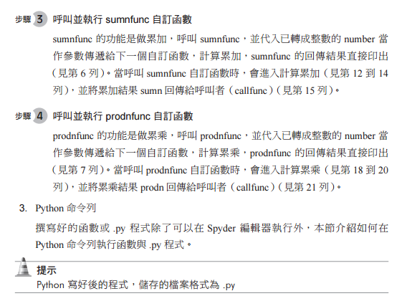

Slide 16
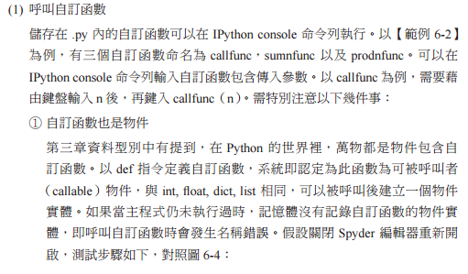

Slide 17
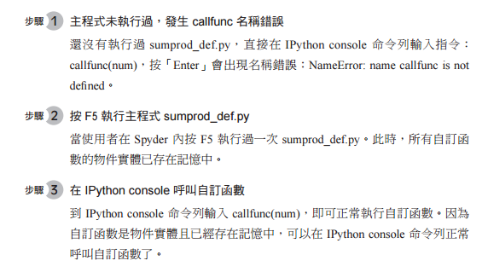

Slide 18
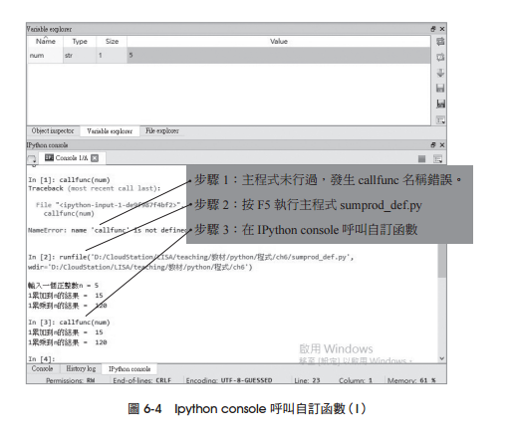

Slide 19
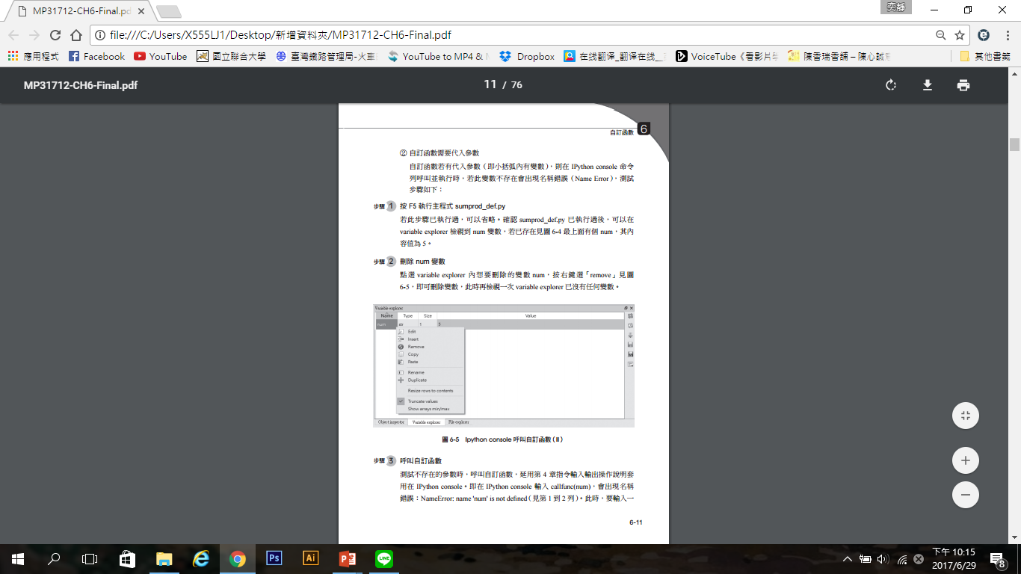

Slide 21
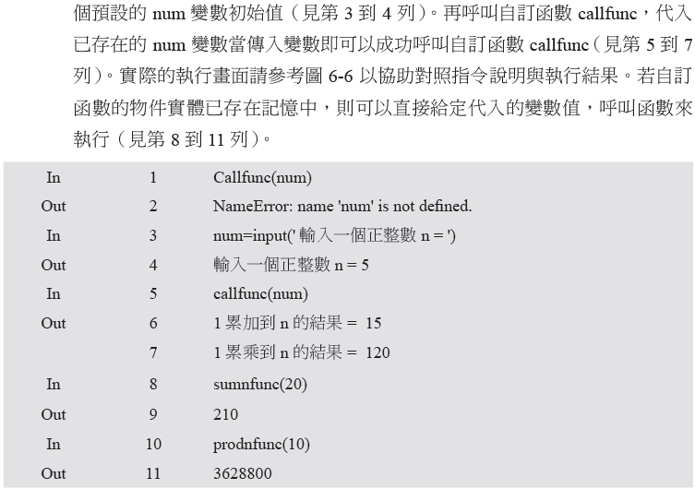

Slide 22
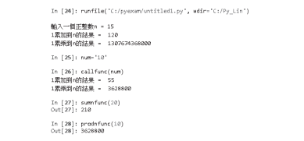
圖 6-6 Ipython console 呼叫自訂函數（III）

Slide 23
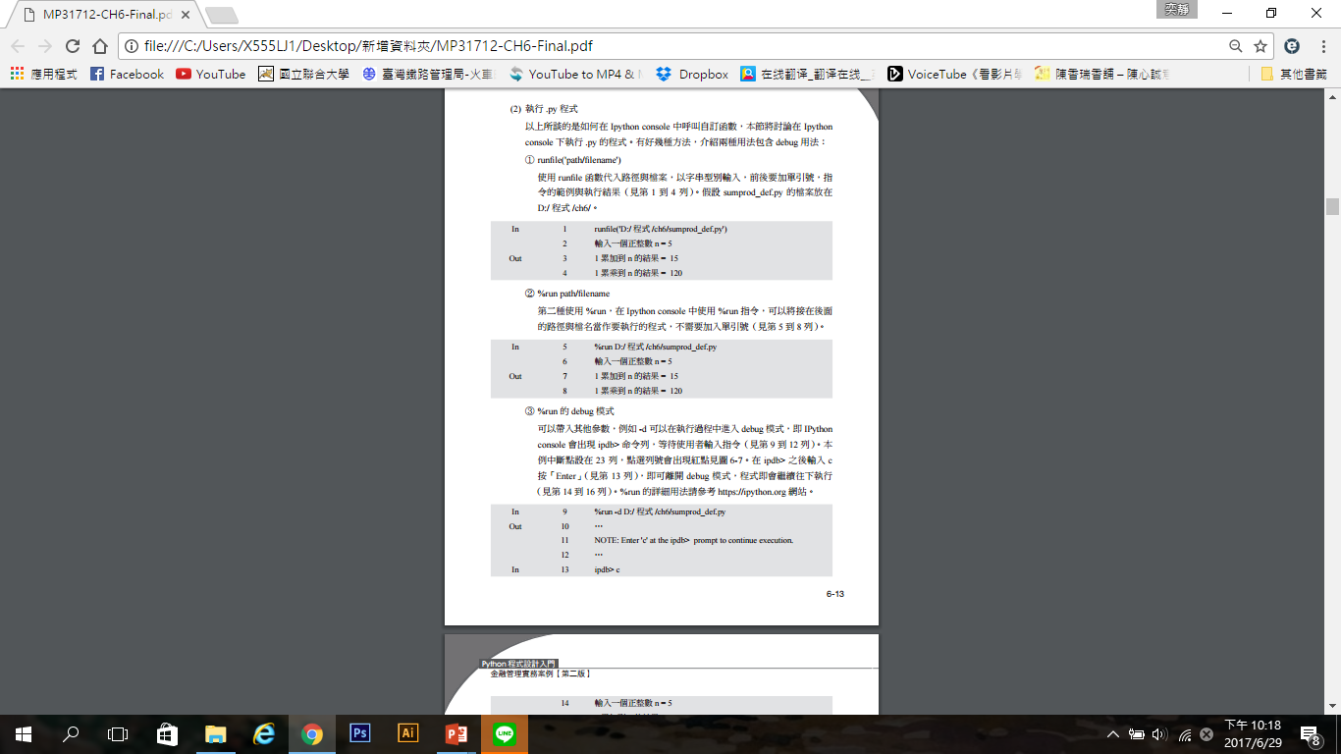

Slide 25
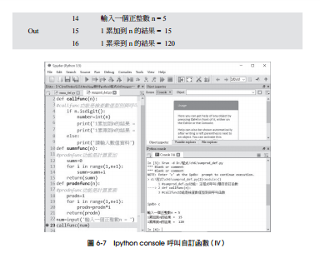

Slide 26
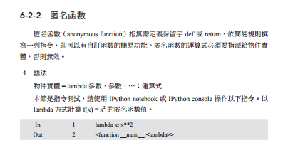

Slide 27
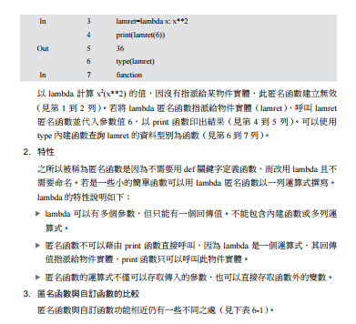

Slide 28
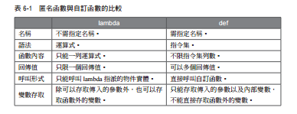

Slide 29
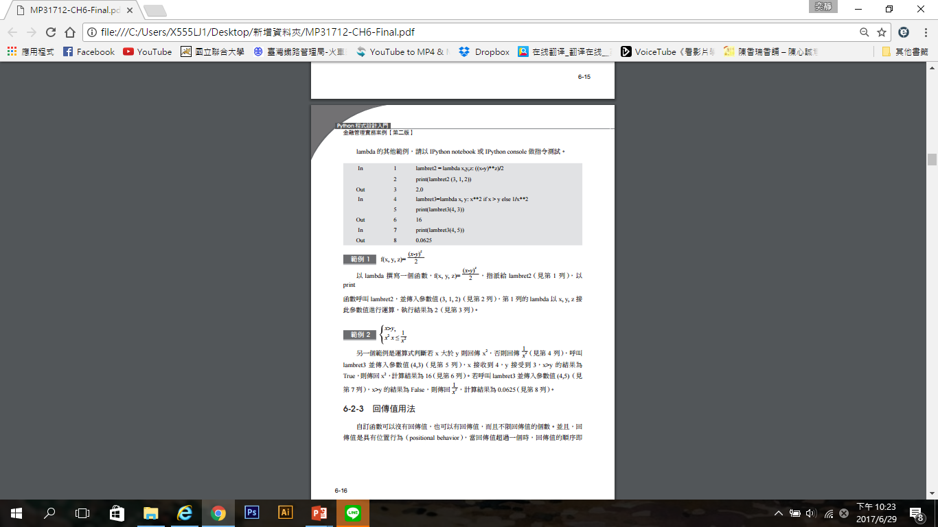

Slide 31
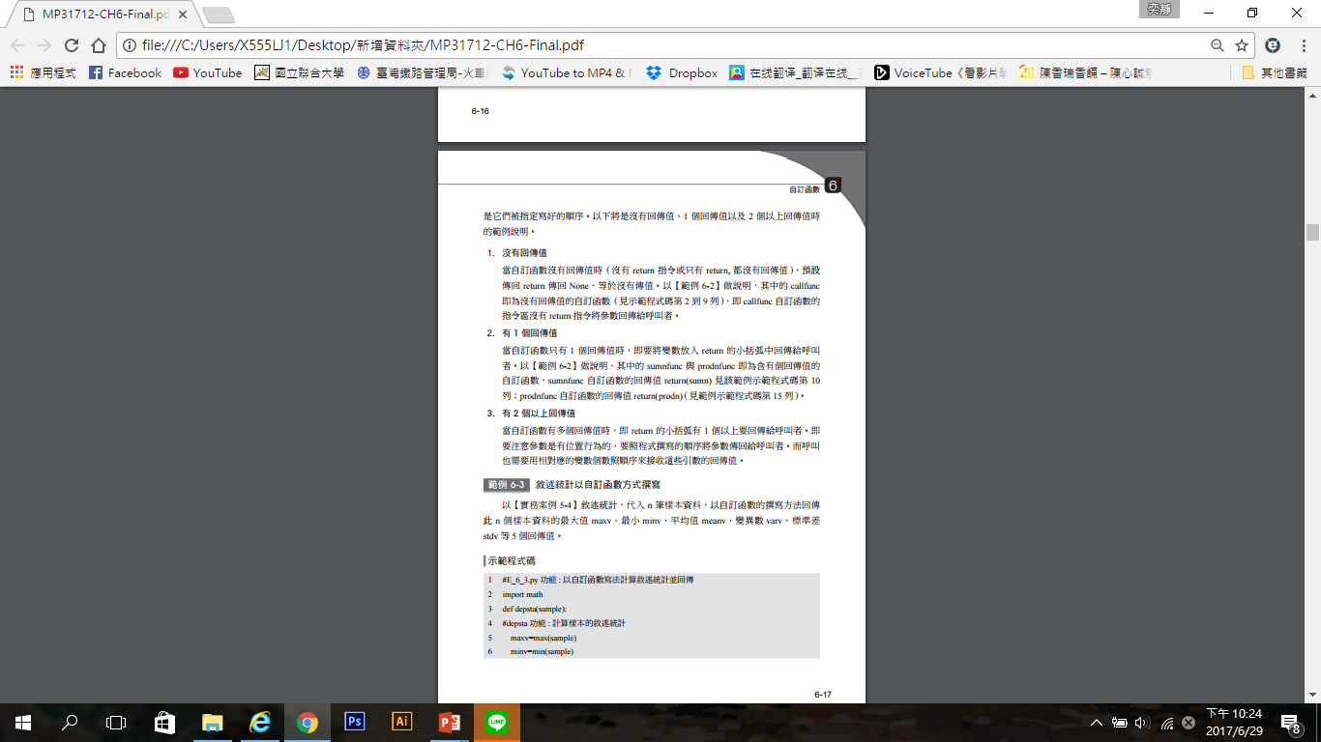

Slide 33
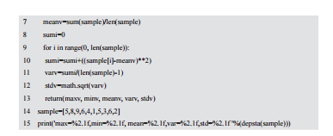

Slide 34
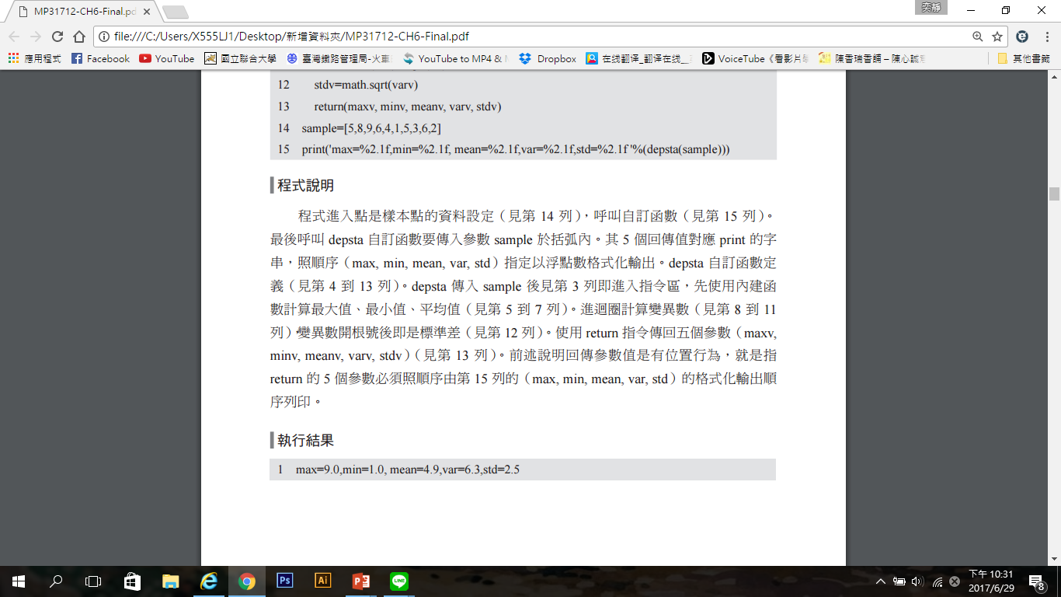
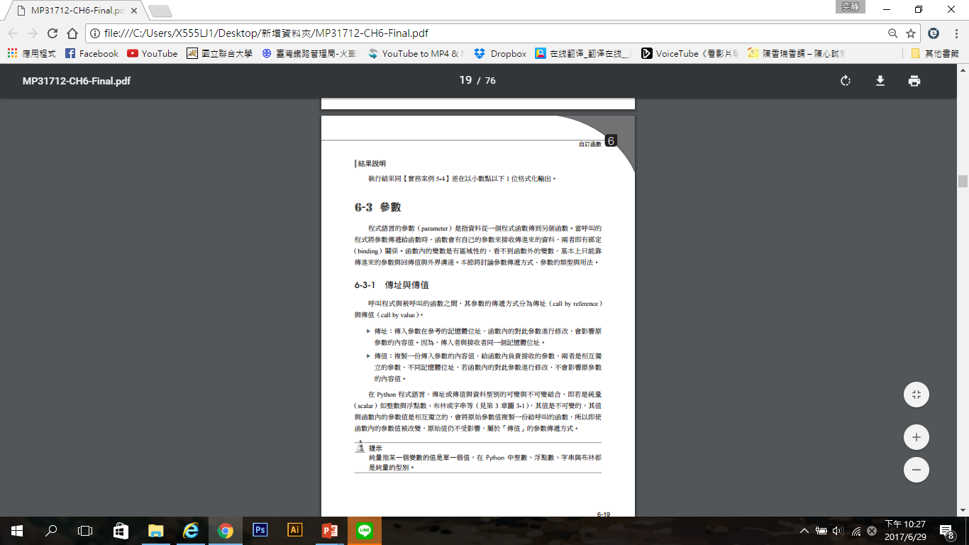

Slide 35
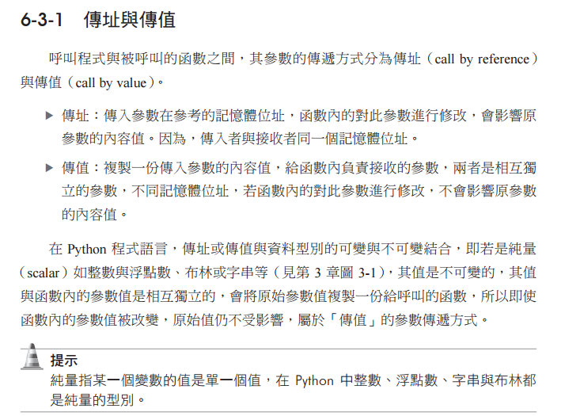

Slide 36
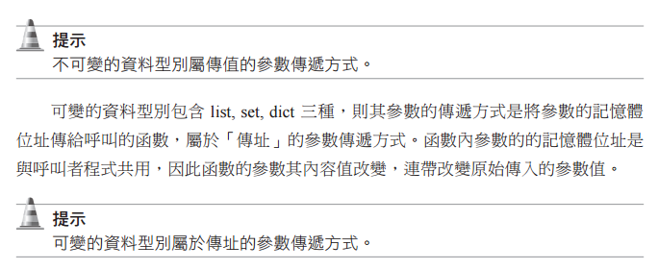

Slide 37
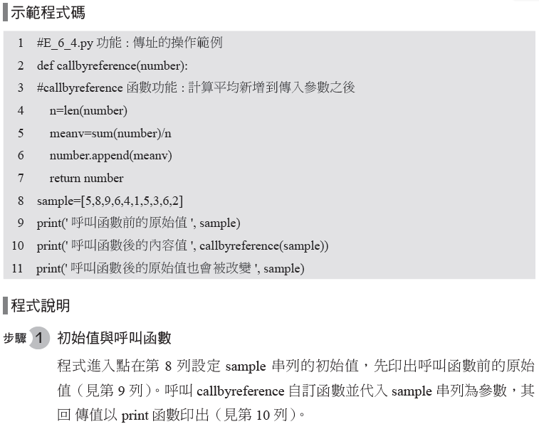

Slide 38
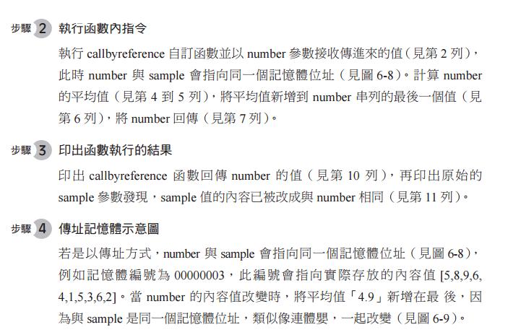

Slide 39
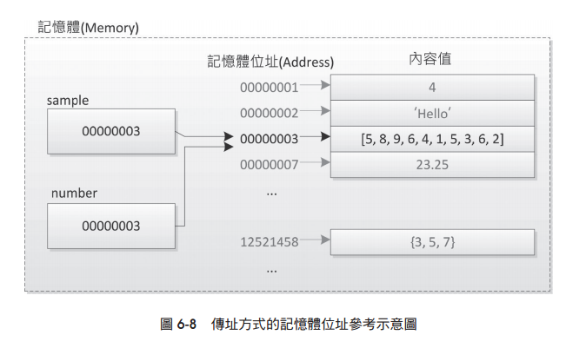

Slide 40
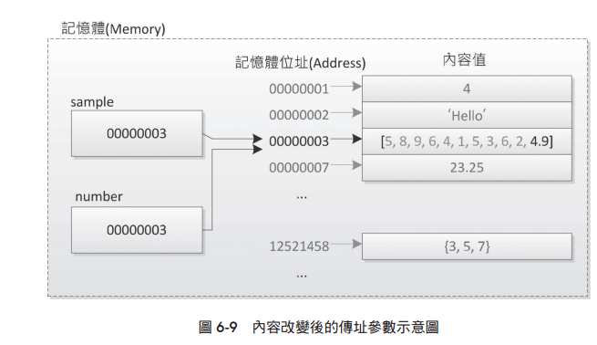

Slide 41
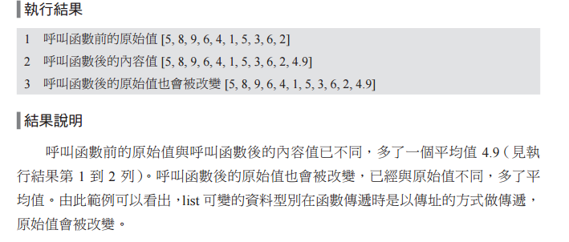

Slide 42
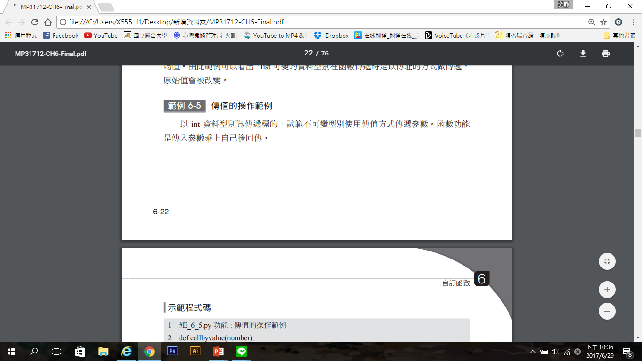
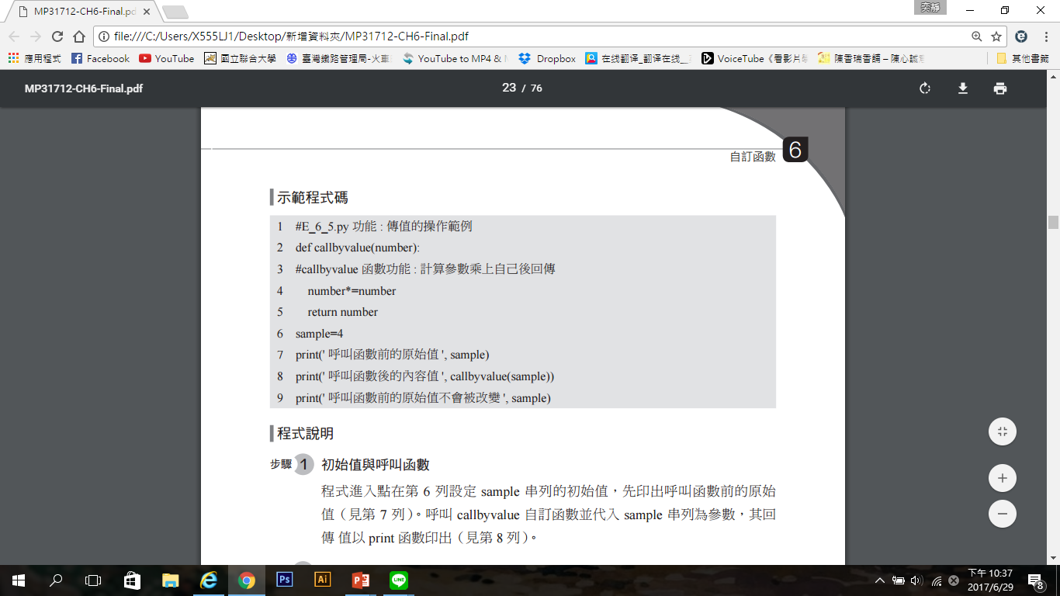

Slide 43
圖6-10 傳值方式之複製值

Slide 44
圖6-11 傳值方式之覆蓋新值

Slide 45
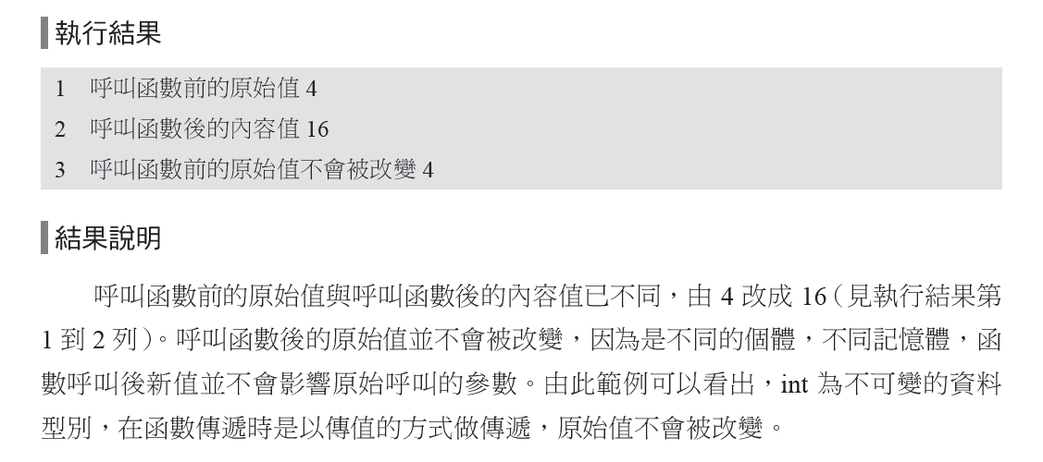

Slide 46
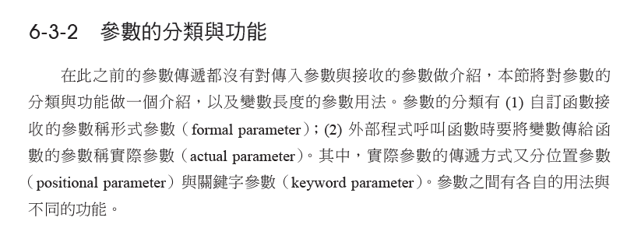

Slide 47
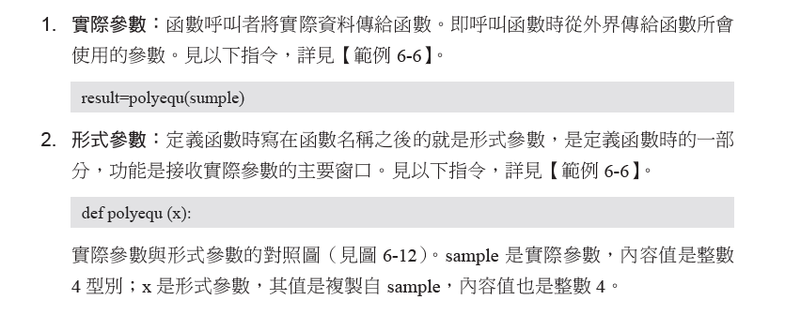

Slide 48
圖6-12 實際參數與形式參數的對映關係示意圖

Slide 49
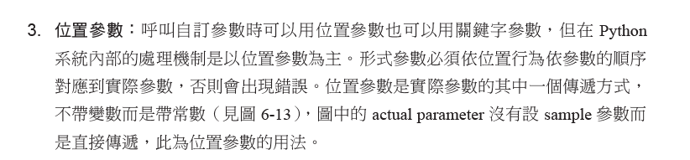
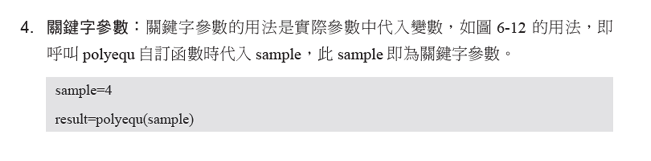

Slide 50
圖6-13 位置參數傳遞示意圖

Slide 51
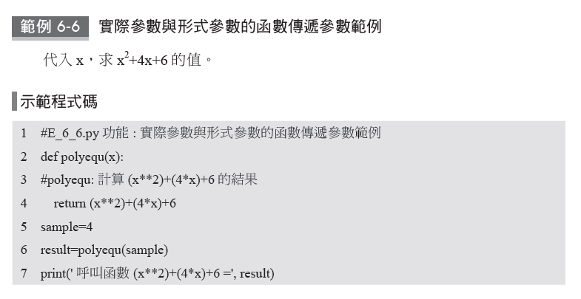

Slide 52
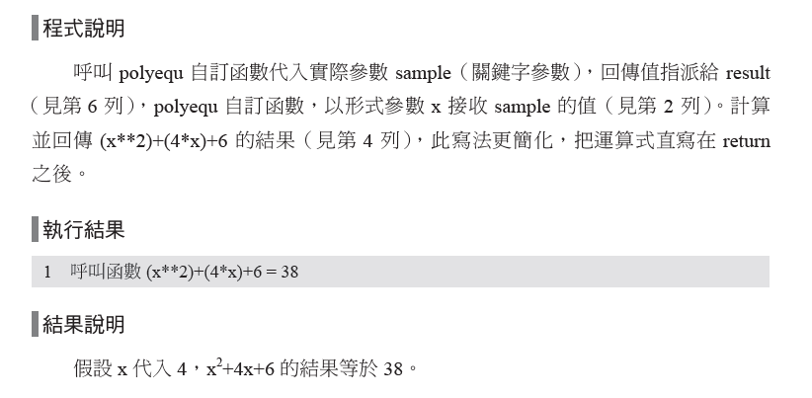

Slide 53
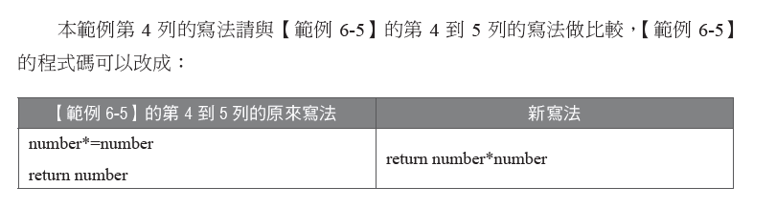

Slide 54
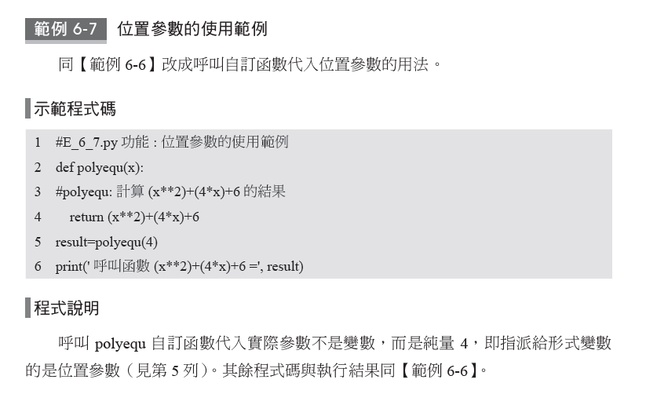

Slide 55
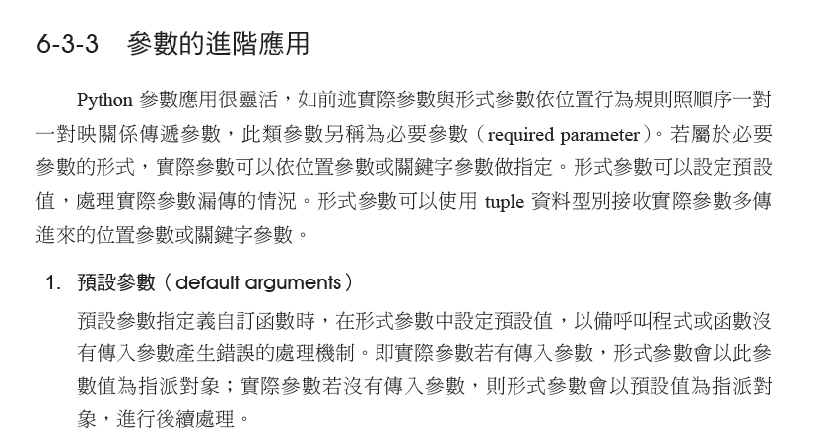

Slide 56


Slide 57


Slide 58


Slide 59


Slide 60


Slide 61


Slide 62


Slide 63


Slide 64
圖6-14 實際參數與「*」用法示意圖

Slide 65


Slide 66


Slide 67


Slide 68
圖6-15 實際參數與「**」的用法

Slide 69


Slide 70


Slide 71


Slide 72


Slide 73


Slide 74


Slide 75


Slide 76

圖6-17 形式參數與「**」的用法

Slide 77


Slide 78


Slide 79


Slide 80


Slide 81


Slide 82


Slide 83


Slide 84



Slide 85


Slide 86


Slide 87
圖6-18 變數命名空間的搜尋路徑

Slide 88


Slide 89



Slide 90


Slide 91



Slide 92
圖6-19 區域變數與全域變數的範圍

Slide 93


Slide 94


Slide 95
圖6-20 num_var 變數追蹤

Slide 96
圖6-21 在自訂函數內將某變數宣告全域變數

Slide 97


Slide 98


Slide 99



Slide 100


Slide 101
圖6-22 區域、封閉與全域變數的範圍

Slide 102


Slide 103


Slide 104



Slide 105
圖6-23 區域、封閉、全域變數與內建變數的範圍

Slide 106


Slide 107
圖6-24 除錯設定中斷點

Slide 108


Slide 109


Slide 110
圖6-25 追蹤函數內變數值的變化

Slide 111



Slide 112


Slide 113



Slide 114


Slide 115



Slide 116


Slide 117



Slide 118


Slide 119


Slide 120


Slide 121


Slide 122


Slide 123


Slide 124


Slide 125


Slide 126


Slide 127


Slide 128


Slide 129


Slide 130
圖6-28 普通年金終值的時間價值

Slide 131


Slide 132


Slide 133


Slide 134


Slide 135
圖6-29 現值時間價值

Slide 136


Slide 137



Slide 138


Slide 139


Slide 140



Slide 141



Slide 142


Slide 143


Slide 144


Slide 145
本章講解完畢
OK
現場同學們如有不懂的地方，請提出問題。

